Slide 1
Looking for Lenin Niels Ackermann - Sébastien Gobert
Rencontres d’Arles 2017

Slide 2
Établis en Ukraine depuis plusieurs années, le photographe Niels Ackermann et le journaliste Sébastien Gobert posent un regard curieux sur l’histoire de ce pays. Depuis la révolution de Maïdan, le gouvernement ukrainien cherche à marquer, vingt-cinq ans après l’indépendance du pays, une rupture nette avec le passé soviétique, notamment en promulguant des lois de « décommunisation ».
Les deux reporters sont partis à la recherche des marques tangibles de la période soviétique, sous son aspect le plus répandu et apparemment banal : les statues de Lénine. Celles-ci ont aujourd’hui entièrement disparu du paysage ukrainien. La scène est bien connue, répétée des dizaines et des centaines de fois depuis 1990 : la statue est jetée à terre par un gros véhicule, les grands-mères crient ou pleurent, les hommes fument, certains filment la scène. Mais que fait-on de la statue après sa chute ? Y a-t-il un cimetière prévu pour ce type d’objets emblématiques ? Le Lénine en miettes a-t-il une valeur au marché noir ? Que pensent les gens de cette destruction des symboles ?
Dans leur enquête, Niels Ackermann et Sébastien Gobert découvrent des Lénine dans les endroits les plus improbables, jardins, décharges, couloirs de musées, salons de particuliers… Ils en ramènent plusieurs entretiens avec leurs gardiens ou propriétaires et de magnifiques images, loufoques ou décalées, parfois teintées de nostalgie. Certains Lénine sont reconstitués, d’autres customisés ou détournés – Dark Vador, cosaque ou homme-sandwich. Devenus objets du quotidien inoffensifs, on leur voue une forme de tendresse, ou une haine farouche : ils sont le signe d’un passé encombrant, dont il faut s’emparer pour inventer un avenir à l’Ukraine.

Slide 4
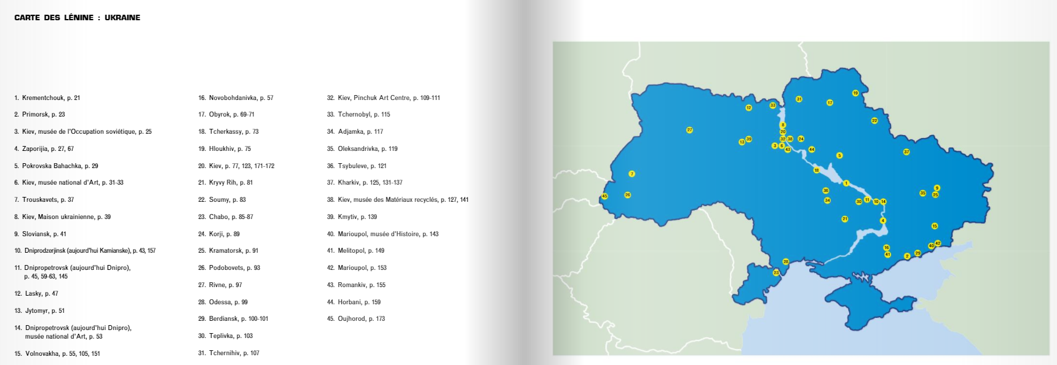

Slide 5
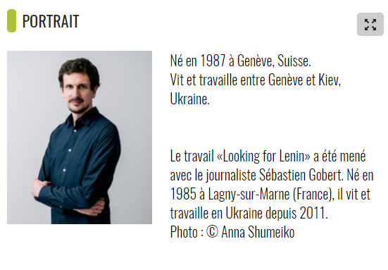
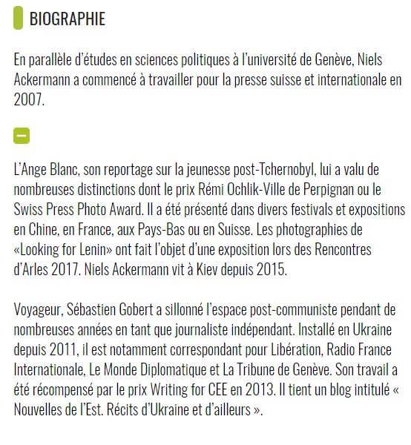
Niels Ackermann

Slide 6
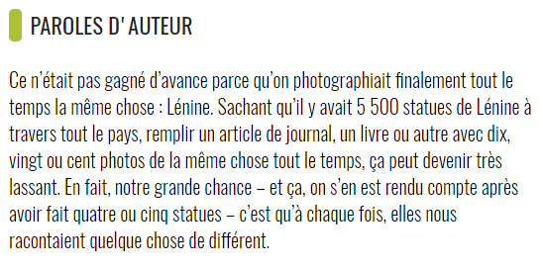
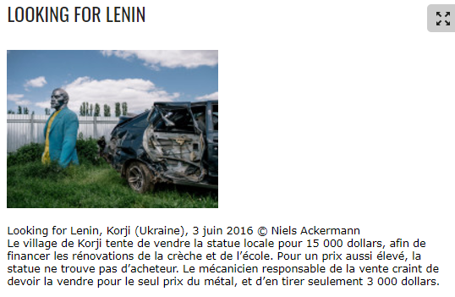

Slide 7
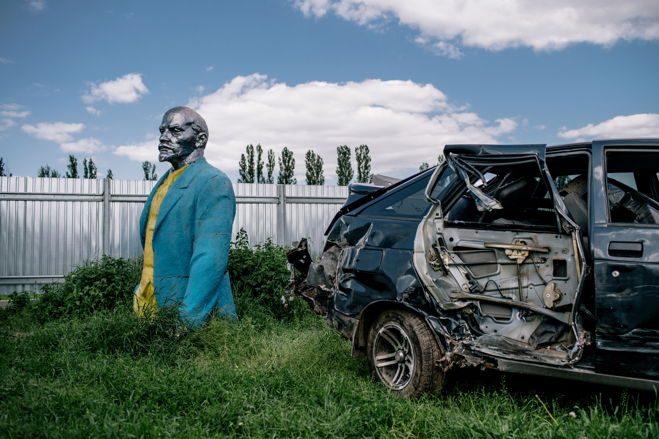
Looking for Lenin, Korji (Ukraine), 3 juin 2016
© Niels Ackermann

Slide 8
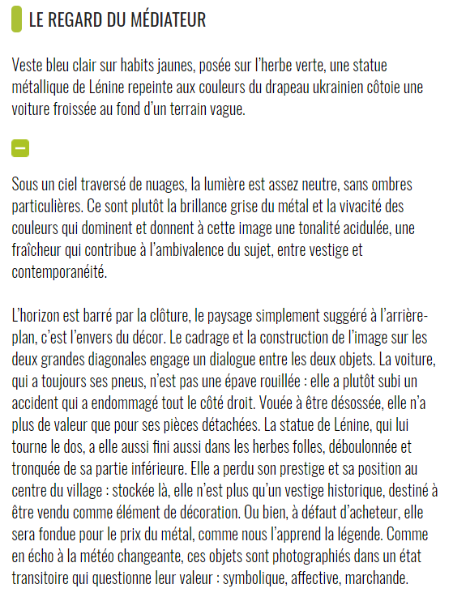
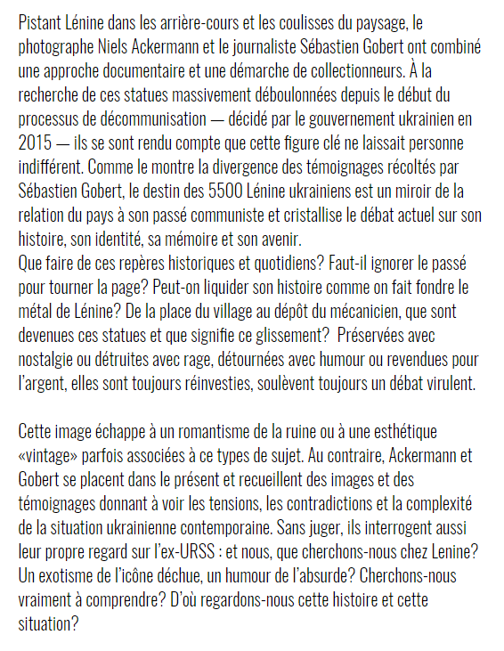

Slide 9
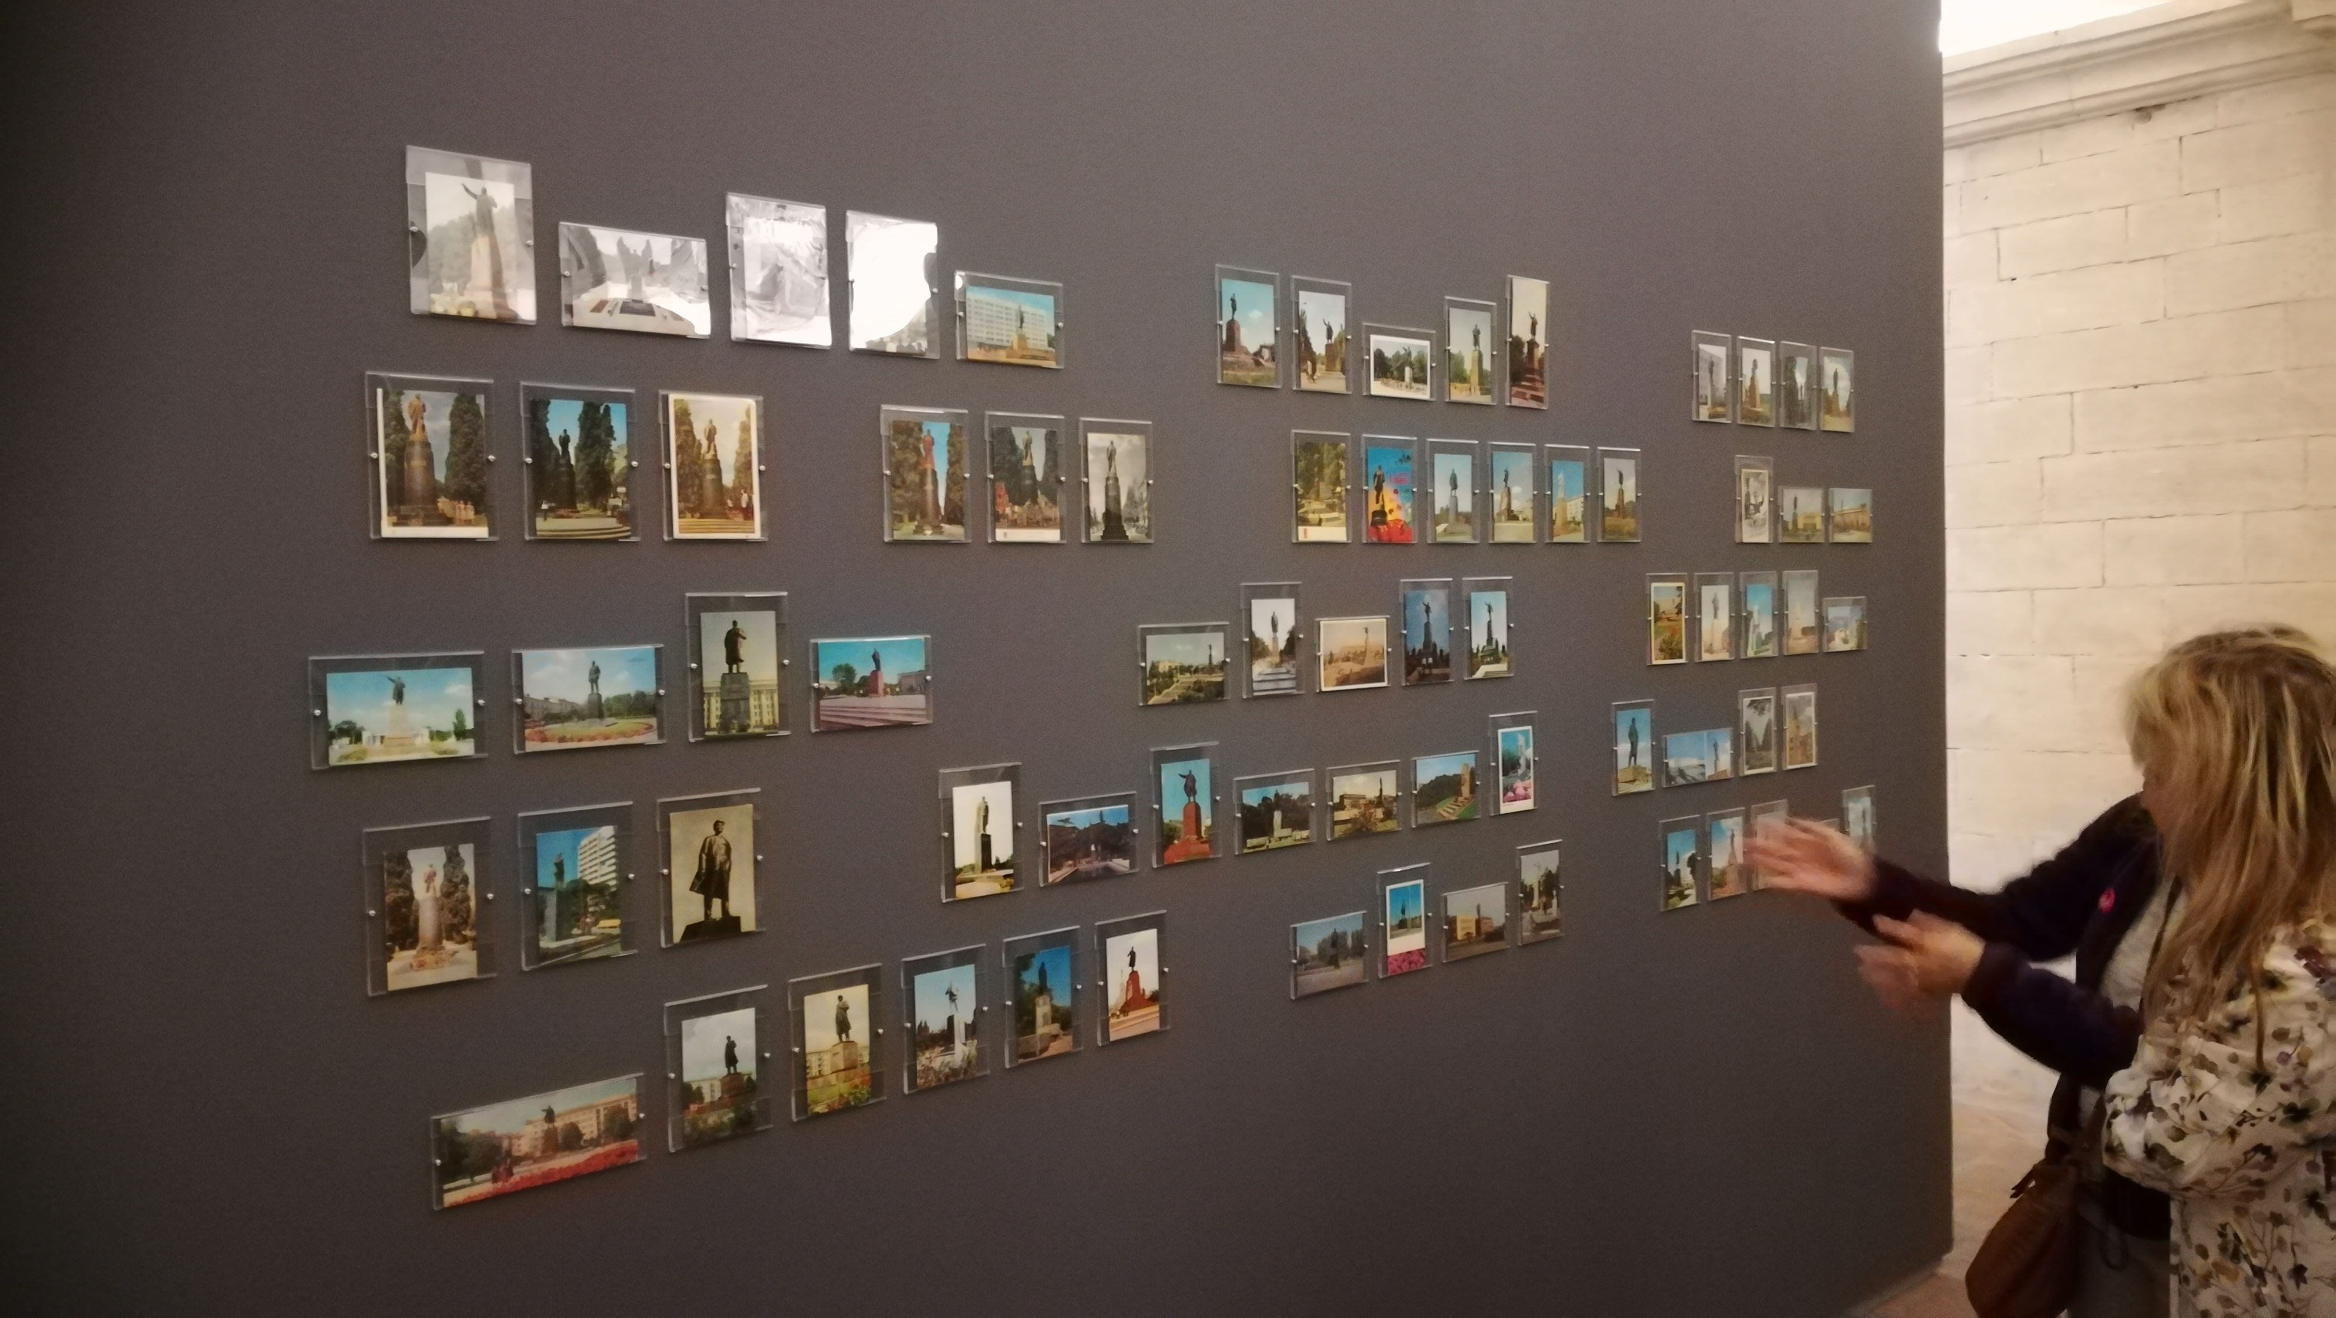

Slide 10
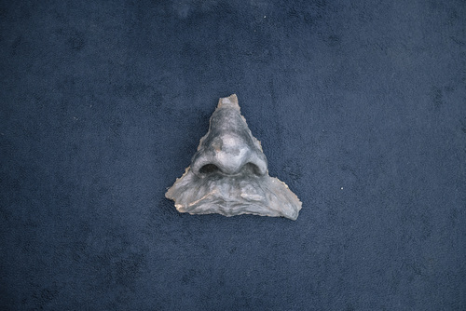
Kyiv, February 2016

Slide 11
Et alors, vous êtes venus le voir, c’est ça , Allez, regardez-le ! Mettez-vous en plein la vue ! Regardez un peu le bazar que nous avons dans ce pays ! Ils n’ont plus de respect pour rien, aujourd’hui. Nous avons grandi avec Lénine, bon sang ! Je déposais des fleurs à ses pieds à chaque 1er mai [journée internationale du travail en URSS]. Notre école était superbe ce jour-là, pleine de couleurs. Quand on finissait l’école, on avait un travail qui nous attendait, tout simplement ! Aujourd’hui, les choses vont de pire en pire. Regardez, non mais regardez ! Ils se sont comportés comme des sadiques, à le peinturlurer, à le… Regardez-le bien ! Vous êtes venus de France, et vous prenez ça en photo. Vous allez le montrer sur Internet, c’est ça ? Sur Facebook, ou je ne sais pas comment ça s’appelle. Tout le monde va se moquer de nous. C’est une honte, ce qu’ils nous infligent ! Le monde entier va rire de nous… Et après cela, ils nous oublieront, encore une fois…
« Babouchka » Chabo

Slide 12
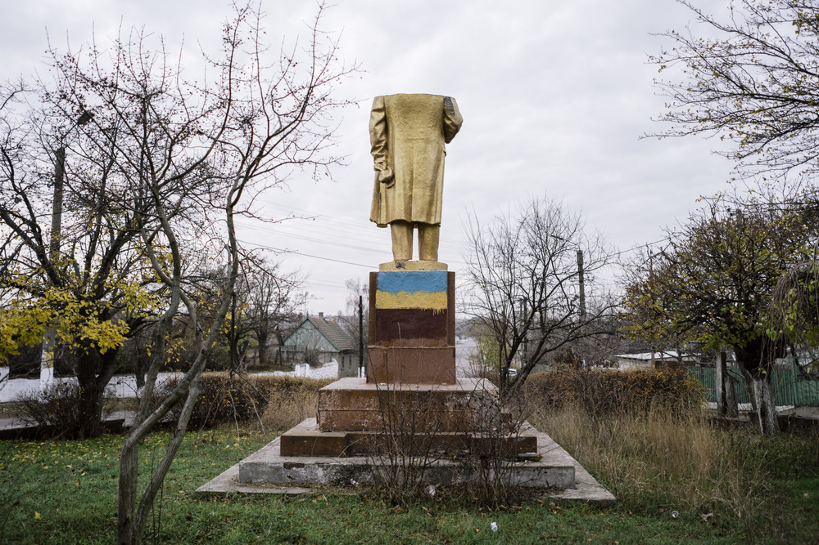
Shabo, région d’Odessa, Novembre 2015

Slide 13
Quand nous avons dû prendre une décision concernant le Lénine sur la place de la Liberté, cet énorme Lénine, la question n’était pas de savoir si l’on voulait décommuniser ou pas. Il faut se rappeler qu’à Kharkiv, c’était une question de guerre ou paix. Guerre ou paix. Nous avions noté que les localités où Lénine était toujours debout étaient plus vulnérables aux provocations et agitations séparatistes. C’était probablement lié à l’idée de « monde russe », ou quelque chose comme ça. En défendant ma ville, je suis devenu un homme. Mais aujourd’hui je comprends que ce n’était que le début.
Valentyn Bystrychenko
Militant civique, Kharkiv

Slide 14
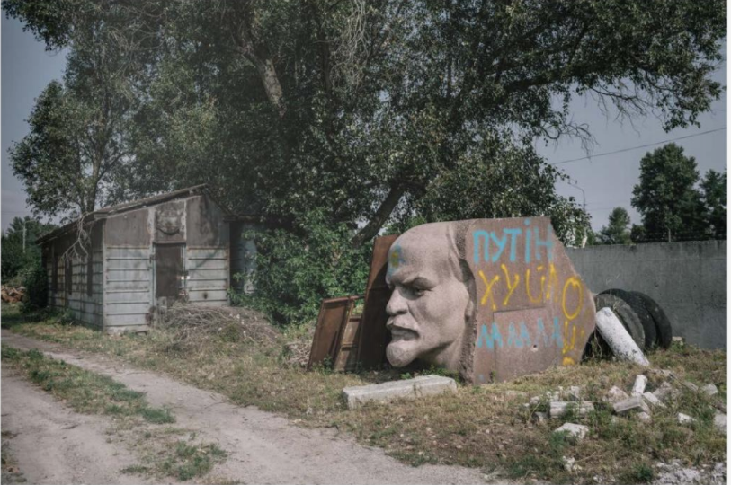
Le graffiti aux couleurs du drapeau ukrainien veut dire : « Poutine est une bite, la la la ! »
Dnipropetrovsk (aujourd’hui Dnipro), 25 juillet 2016

Slide 15
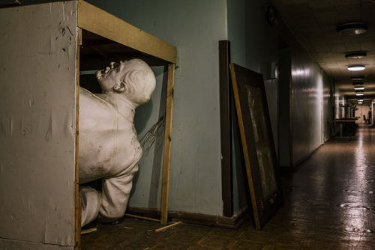
Kyiv, January 2016

Slide 16
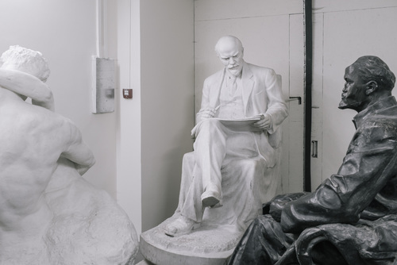
Kyiv, March 2016

Slide 17
La mairie a déboulonné trois statues de Lénine. Elles sont gardées sous clé, en sécurité. Nous ne les montrerons pas. Votre projet photographique ne dépeint pas notre ville, ni notre pays, sous un jour très positif.
Tetiana
Chargée de communication de la mairie, Melitopol

Slide 18
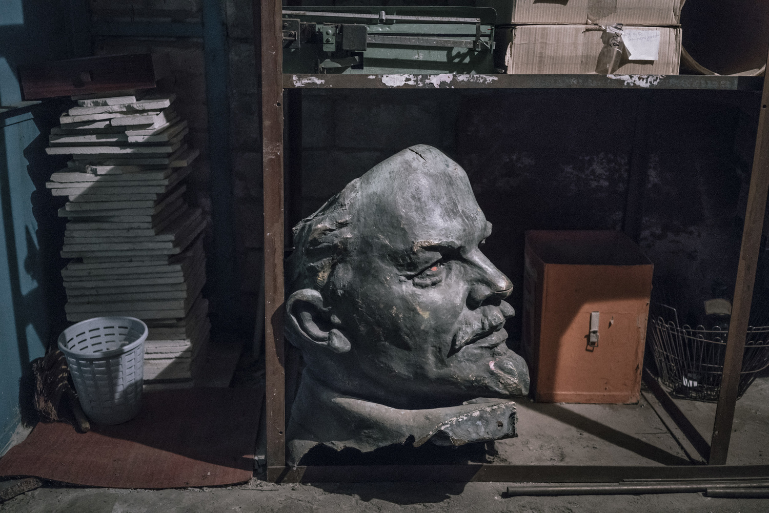
Dnipropetrovsk, November 2015.

Slide 19
La décommunisation… ? Je n’ai qu’une chose à vous dire : ils font la guerre à la mauvaise personne. Et nous sommes sur la ligne de front, donc je peux vous assurer que je sais de quoi je parle. Dépêchez-vous, maintenant. Prenez votre photo, et partez d’ici.
Agent de sécurité
Décharge municipale, Volnovakha

Slide 20
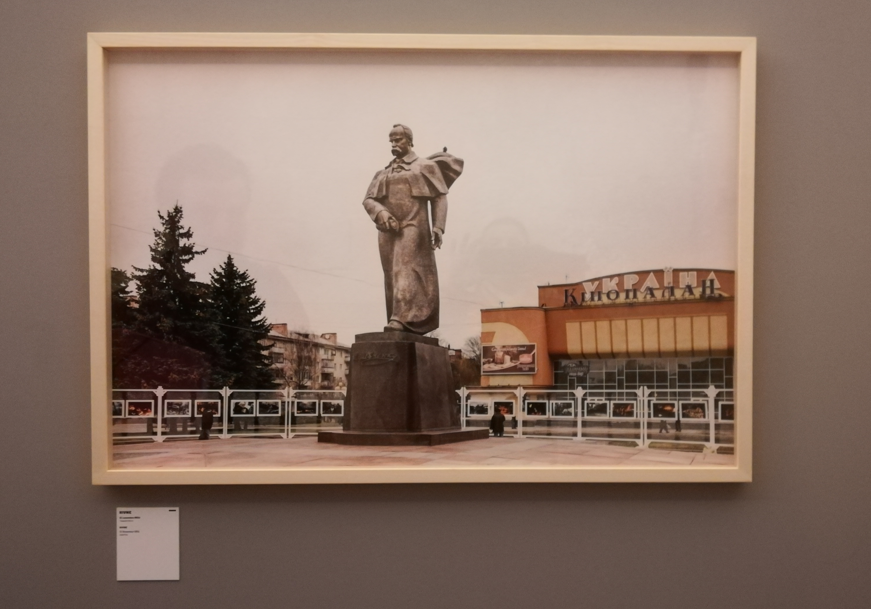

Slide 21
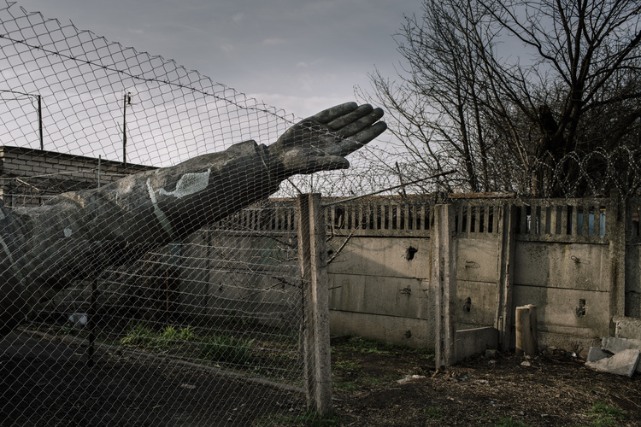
Zaporijia, March 2016

Slide 22
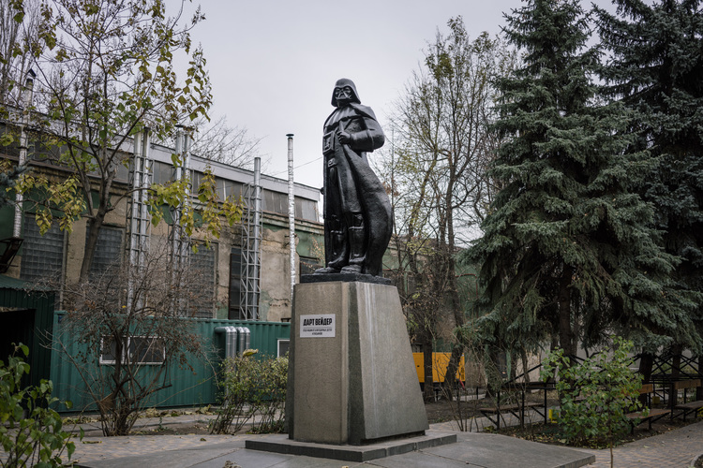
L’artiste ukrainien Oleksandr Milov a fait de cette statue de Lénine un personnage de Star Wars, Dark Vador.
Elle se dresse dans une cour d’usine en banlieue d’Odessa.
Odessa, 21 novembre 2015
Tirage jet d’encre

Slide 23
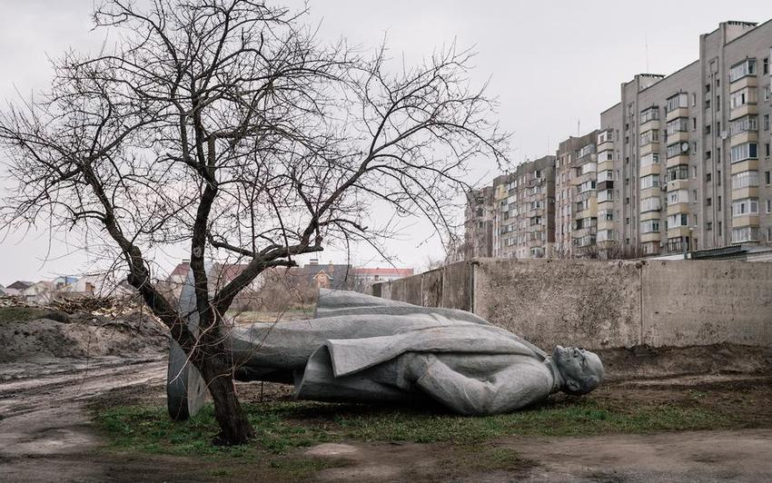

Slide 24
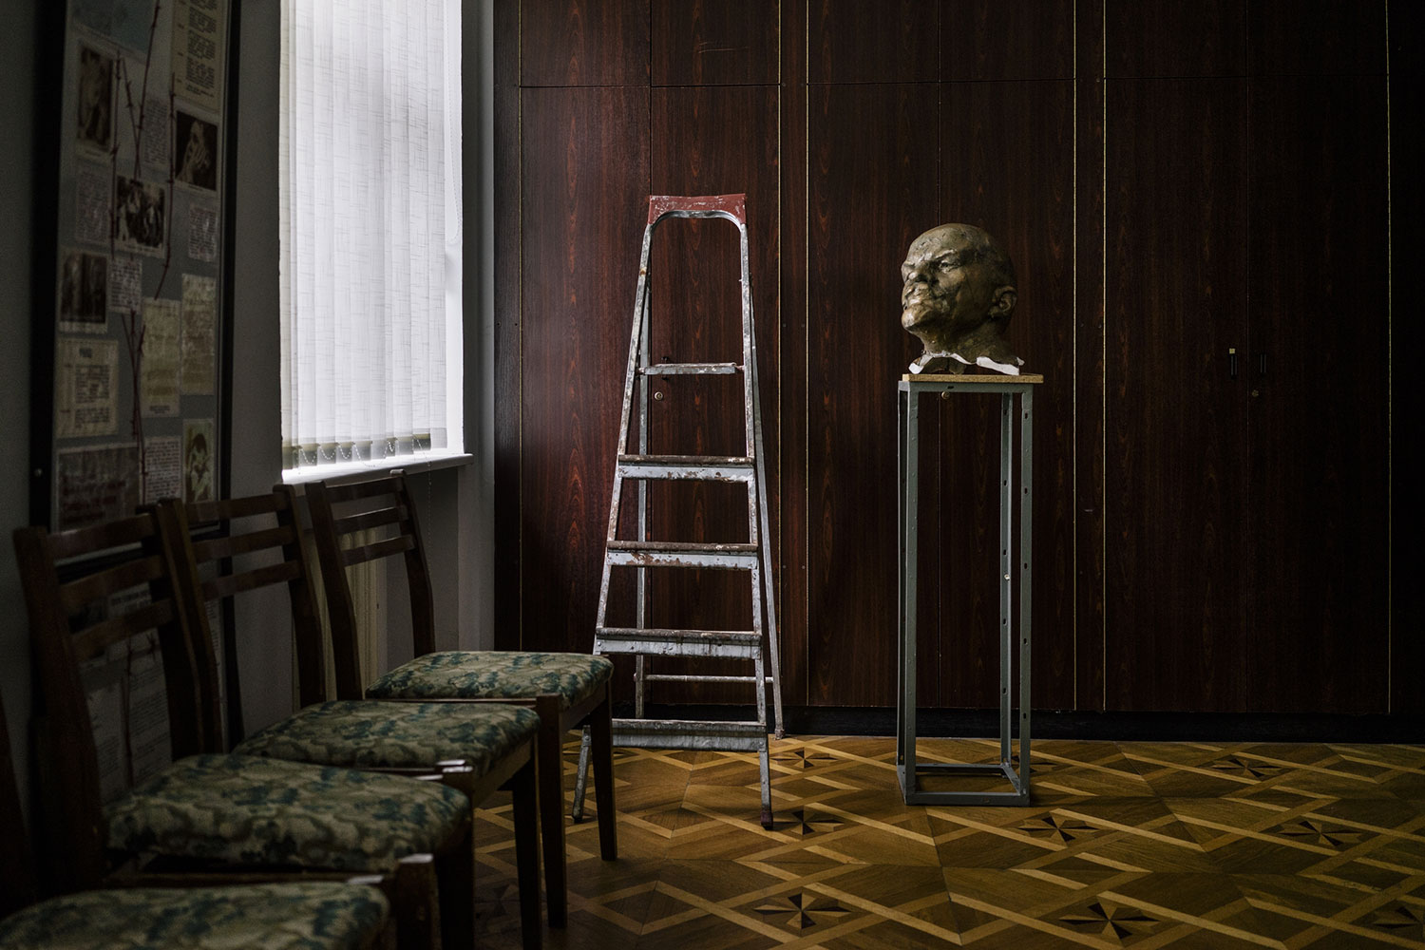
Museum of Soviet Occupation, Kiev
12 septembre 2015
Tirage jet d’encre
Ils appliquent la décommunisation avec des méthodes communistes.
Anna Bondar
Adjointe au directeur du département de Construction et Architecture de Kiev

Slide 25
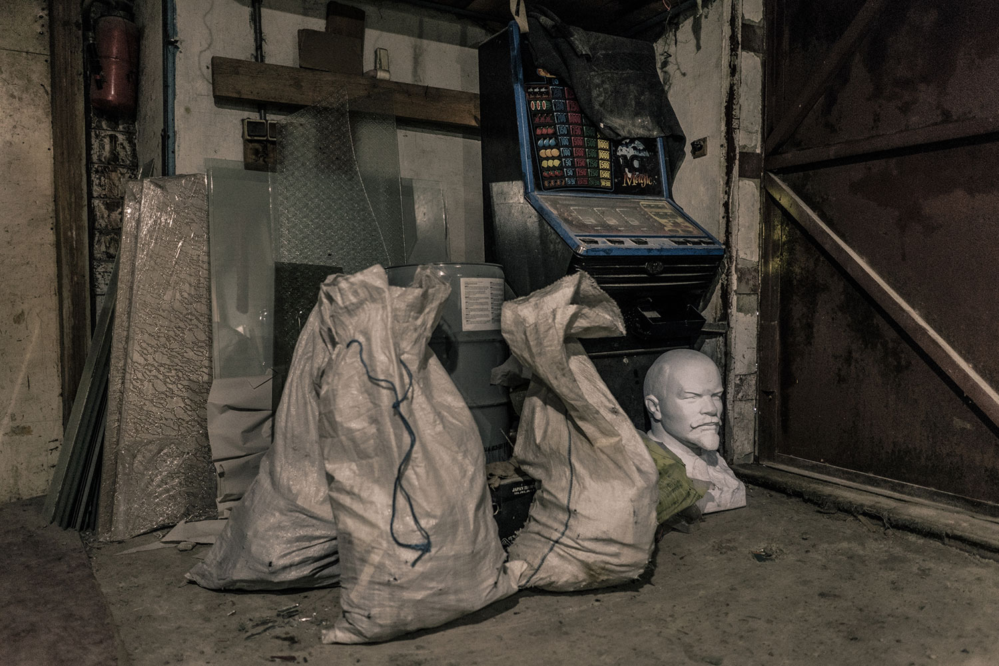
Kharkiv

Slide 26
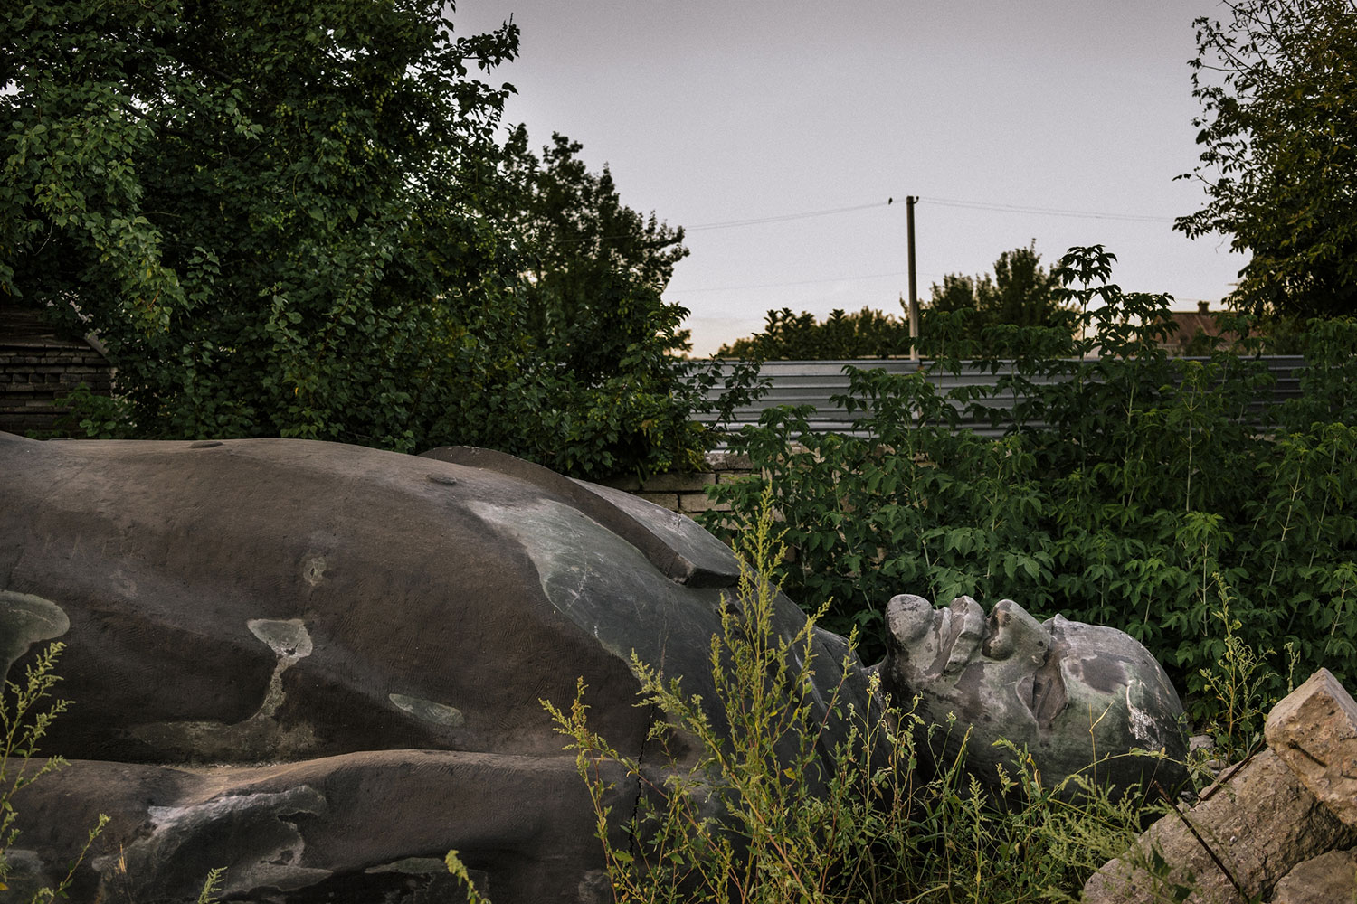
Kramatorsk

Slide 27
Les nationalistes, ils m’ont dans le collimateur. Ils m’ont attrapé par surprise, trois fois. Ils m’ont tabassé, en me menaçant de me tuer. Je n’ai pas peur d’eux. J’étais dans les forces spéciales. J’ai participé à plusieurs missions secrètes, en Mongolie, à l’époque de l’Union soviétique. Dans le temps je pouvais tenir tête à cinq chinois ! Ah, ça, je n’ai pas peur. Et mon Lénine dans mon jardin, je le garde. Vous savez, je n’aime pas les communistes. Mais c’est un monument. Vous pensez que c’est un paradoxe ? Une vieille femme qui passe par ici, de temps en temps. Quand elle voit Lénine, elle fait le signe de croix ! Il y a tellement de contradictions dans ce monde… Lénine c’est le symbole d’une utopie perdue. Je me rappelle de cela. C’est pour cette raison que je comprends à quel point c’est important. C’est ce que je dis à ces jeunes fous de nationalistes. Et vous savez ce que je leur dit d’autre ? De se construire un avenir meilleur, pour eux-mêmes, au lieu de détruire mon passé !
Nikolaï Ivanovitch – « Diadia Kolla »
Retraité, Berdiansk

Slide 28
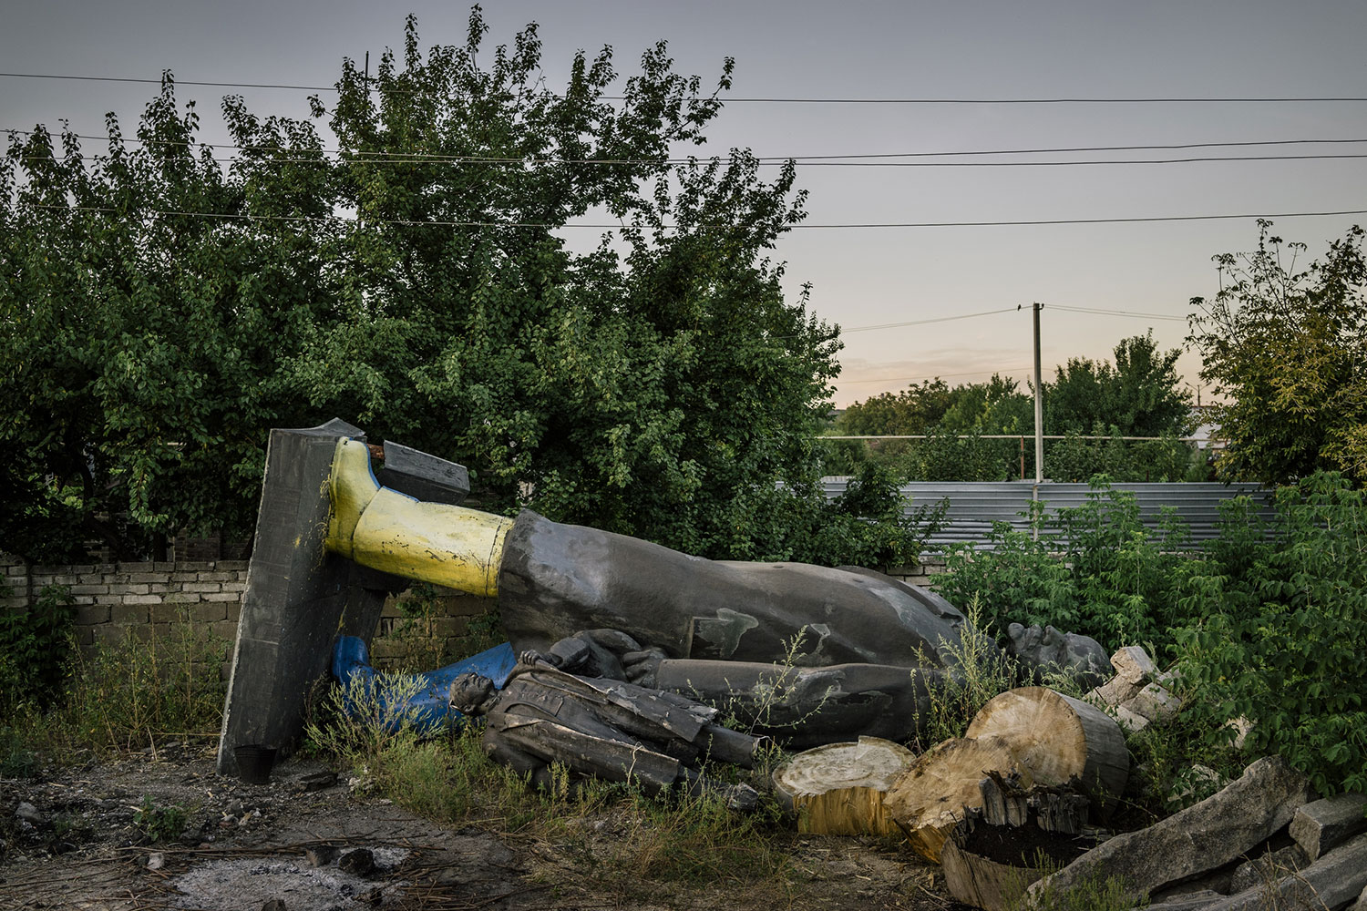
Kramatorsk

Slide 29
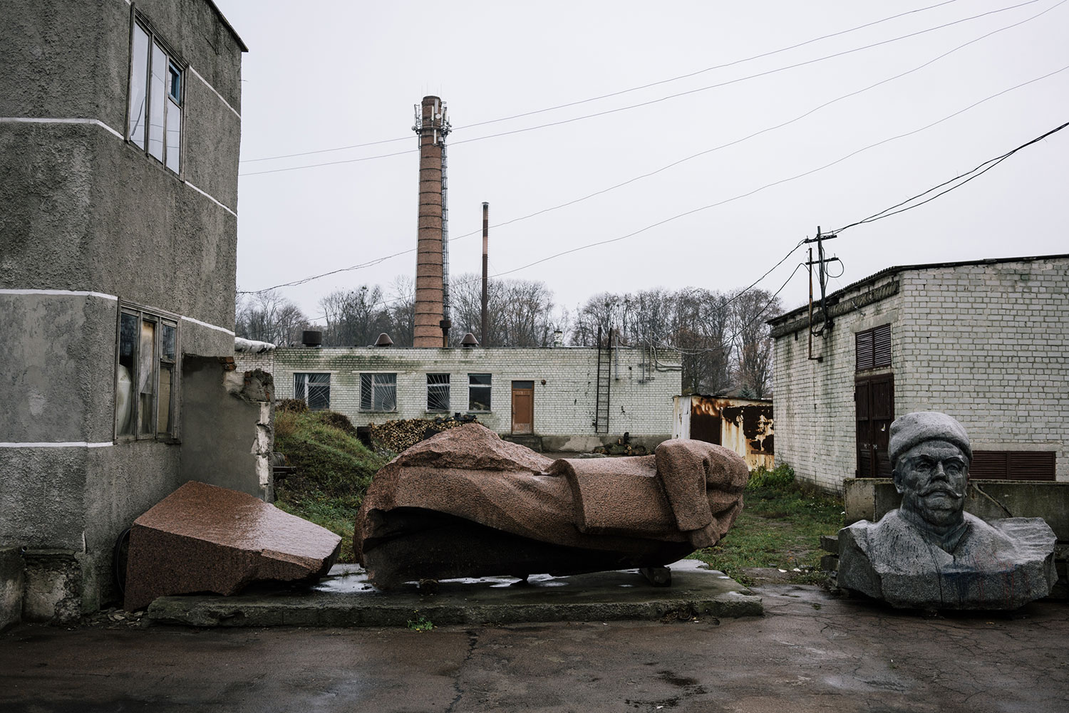
Zhytomyr

Slide 30
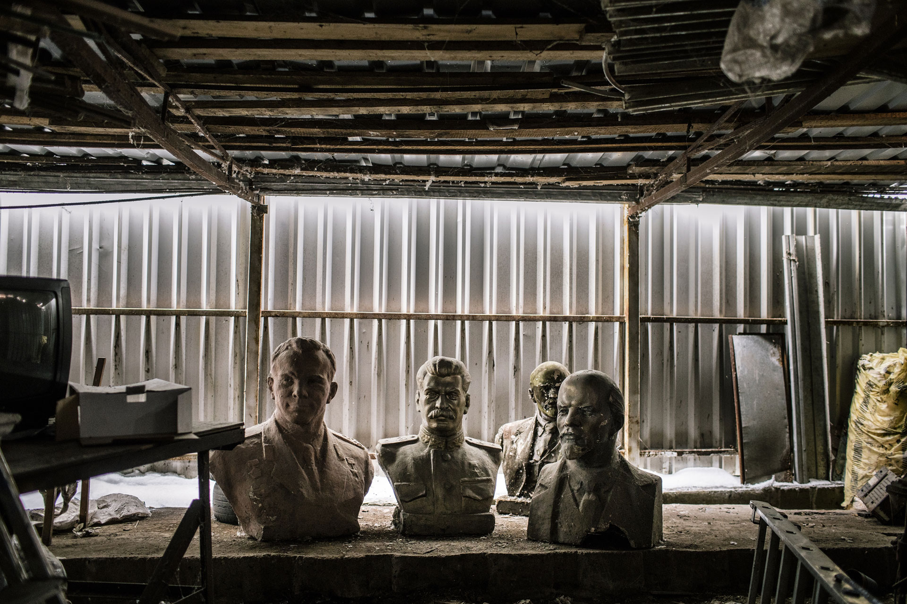
Kharkiv

Slide 31
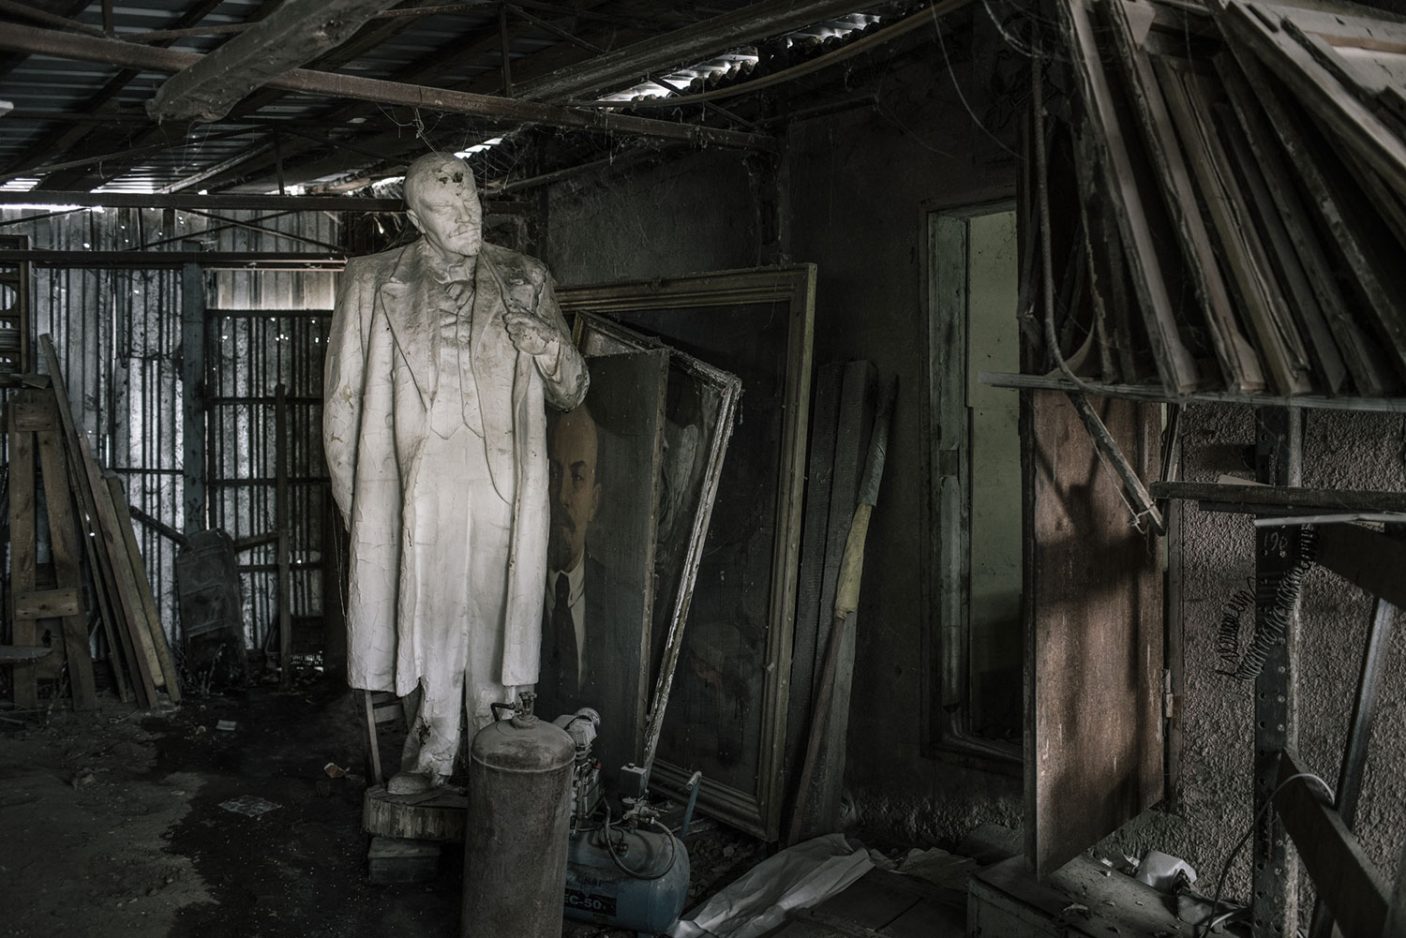
Kharkiv

Slide 32
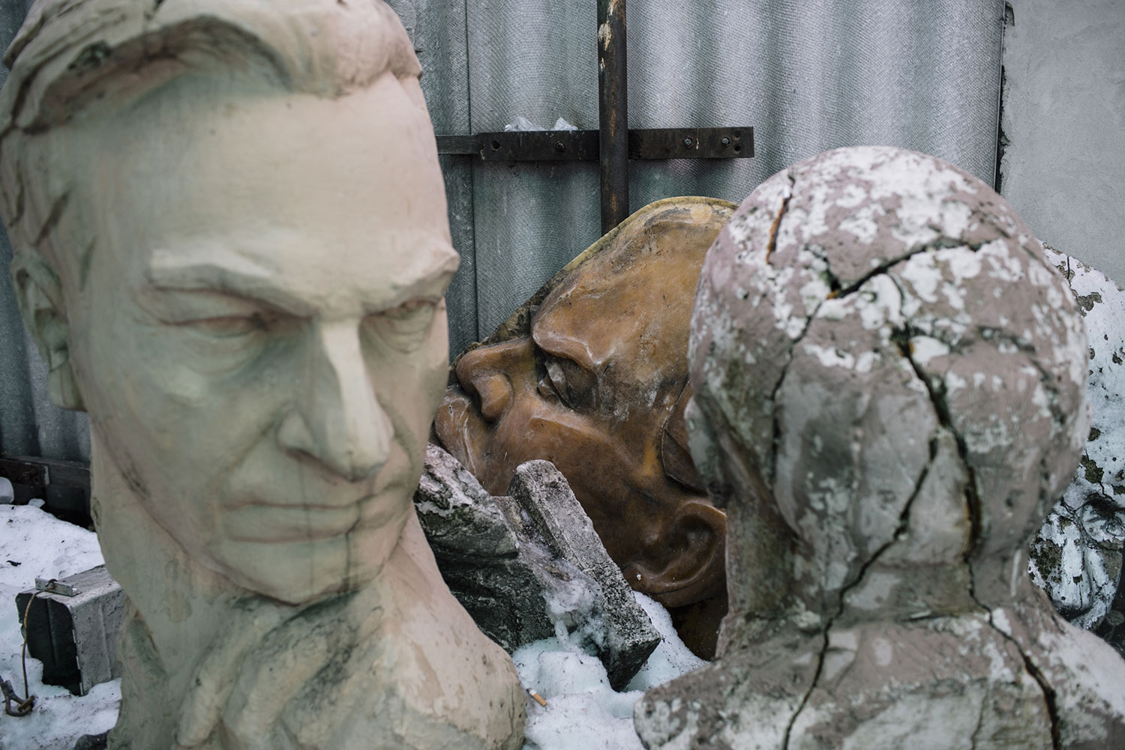
Kharkiv

Slide 33
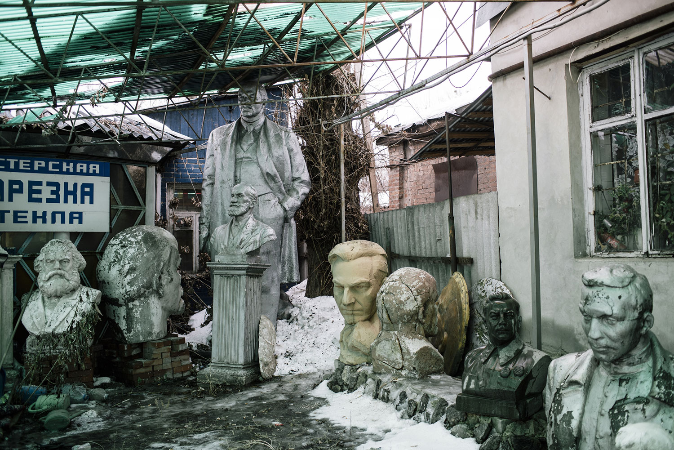
Kharkiv

Slide 34
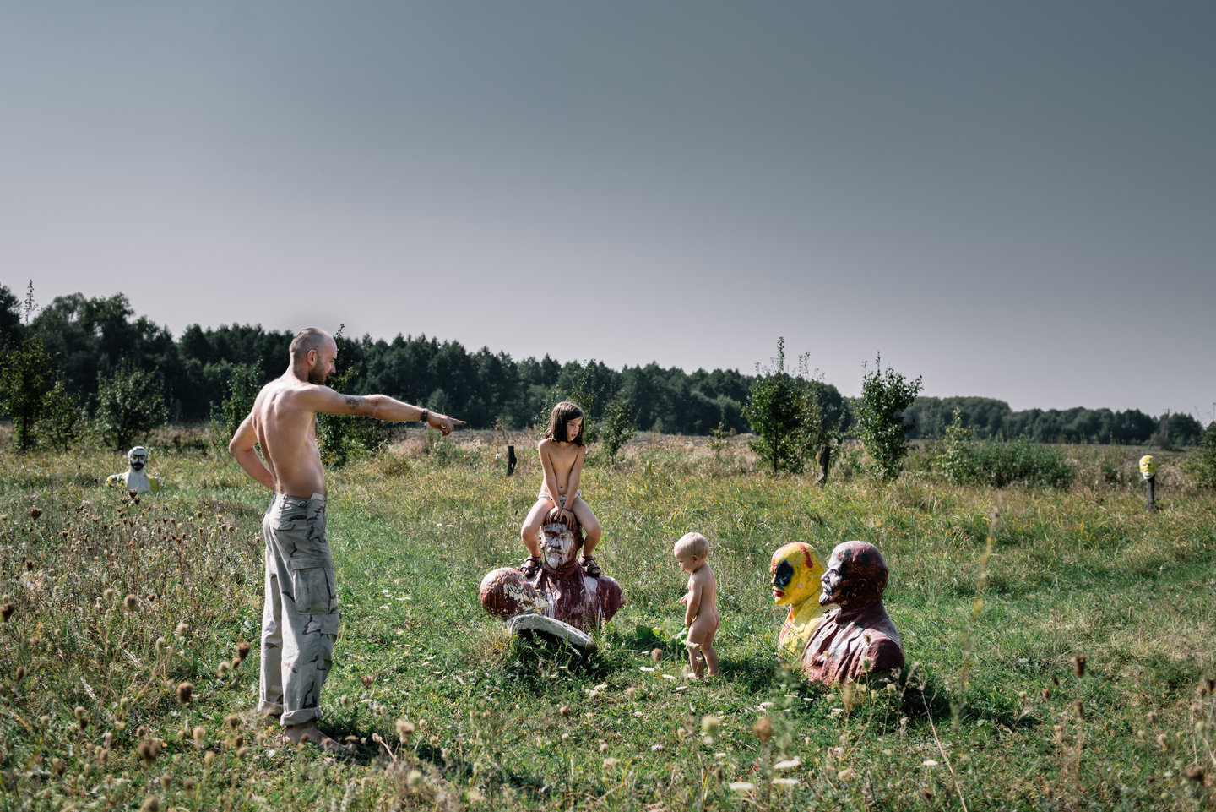
Obyrok, 12 septembre 2016:
«Aussi fort et puissant que vous pouvez l’être, c’est la nature qui va l’emporter sur vous. D’ici à deux, trois ans, vous verrez des herbes folles et des plantes en tout genre pousser un peu partout. C’est pour cela que j’ai rassemblé ces monuments dans mon jardin. Je déteste Lénine, croyez-moi. Mais je veux montrer que la nature va l’emporter. Elle va le dévorer. J’ai fait une exposition vivante. Quand je les ai amenés ici, ils se ressemblaient tous. C’étaient différentes versions de la même statue. Alors moi et mes enfants, nous les avons peints, pour les décorer et les rendre plus divertissants. Maintenant, ils sont différents, et assez intrigants. J’ai voulu faire de cet espace un endroit un peu mystique. Vous voyez, il y a ce Lénine, qui garde l’entrée. Celui-ci est assez menaçant. Celui-là a l’air plus amical…Et le plus important, ici, on peut réfléchir au sort d’un empire, qui finit toujours par être absorbé par la nature. » Leonid Kanter, artiste

Slide 35
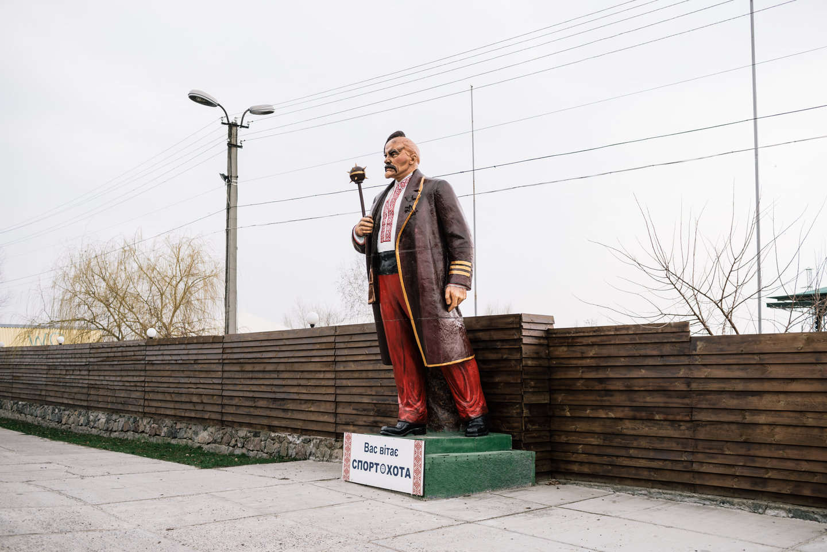
Tcherkassy , 30 mars 2016 :
Un Lénine transformé en cosaque à l’entrée d’une base de loisirs . Les cosaques, autrefois maîtres des steppes, sont un symbole d’ indépendance vis-à-vis des Russes pour les Ukrainiens.

Slide 36
« Si vous tirez sur l’histoire avec un pistolet, elle ripostera au canon. »
Si tout est défiguré à tel point que l’on oublie d’où l’on vient, nous ne formerons jamais une nation. Nous ne serons qu’une populace. Voire pire, des esclaves. Combien de fois, je vous le demande, est-ce que l’histoire a été réécrite, depuis le début de l’humanité ? Et regardez le résultat…
Oleksandr
Conseiller municipal, Chabo

Slide 37
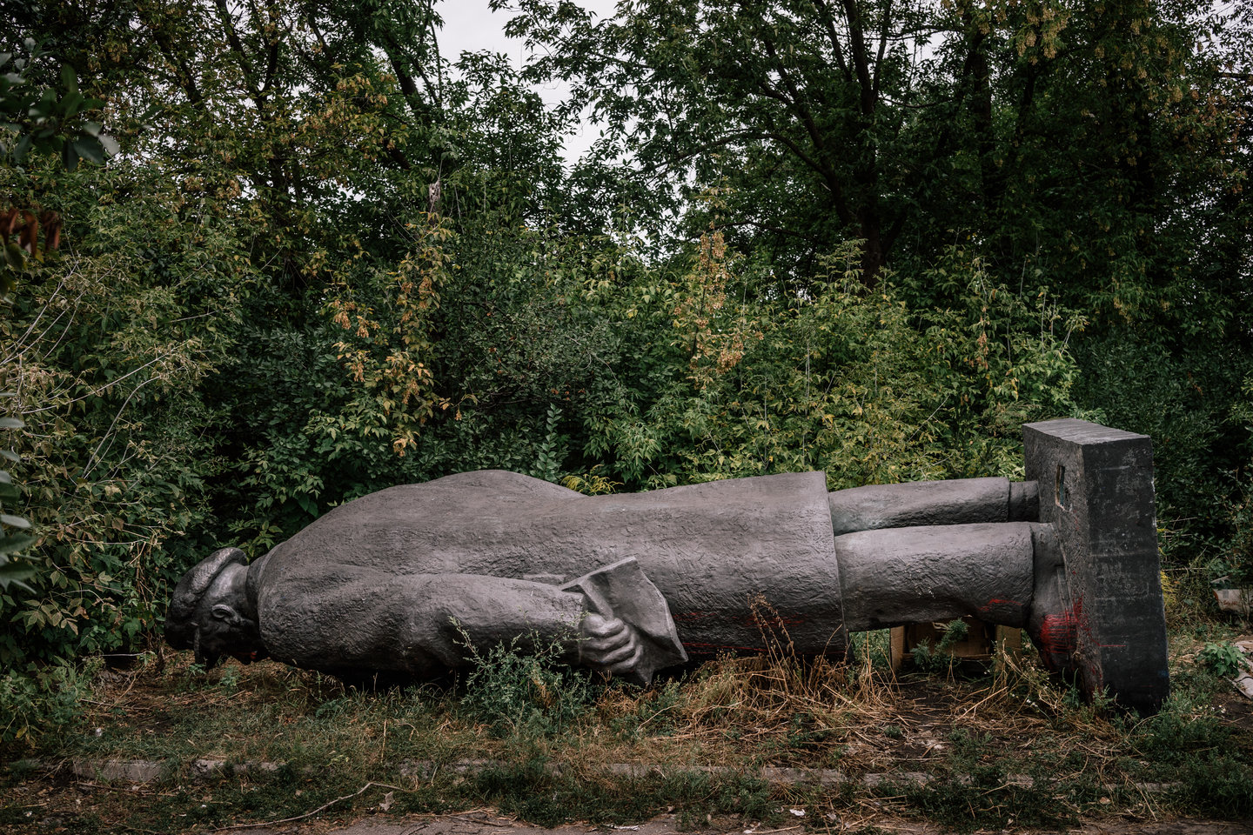
Sloviansk, 15 septembre 2015

Slide 38
Stanislav a amené une échelle, et il est monté. Je tenais l’échelle. Il a enroulé des cordes autour de la tête et des épaules. Et puis nos gars ont tiré la statue à terre. C’était tellement beau. C’est ce jour-là que la révolution a commencé. Lénine sur la place Bessarabska n’était pas seulement un symbole du passé. C’était aussi le symbole de tout ce qui se passait mal en Ukraine. Quand il s’est écrasé au sol, tout le monde a compris que quelque chose avait changé. Je répète souvent que cette chute a marqué la fin du xxe siècle en Ukraine.
Edouard Leonov
Musicien, militant de Svoboda (Liberté, parti nationaliste), Kiev

Slide 39
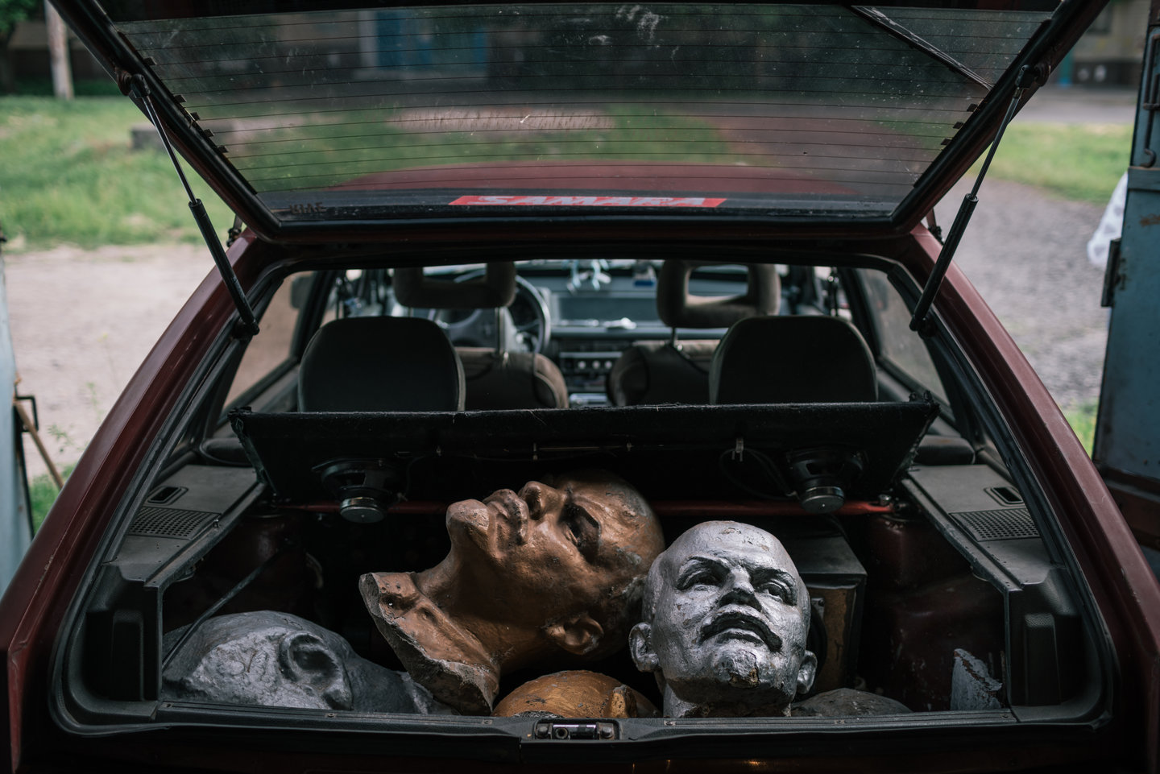
Kryvyi Rih, 8 juin2016:
«Les autorités dans la région, ce sont d’ anciens communistes . Ils ne voulaient pas appliquer la loi sur la décommunisation. (…) Alors, nous avons agi. (…) Je veux les vendre pour pouvoir payer les soins médicaux pour un de mes amis . Il a été blessé alors qu’il était mobilisé dans le Donbass… Si Lénine doit servir à quelque chose, c’est bien à ça...» Iaroslav, militant civique

Slide 40
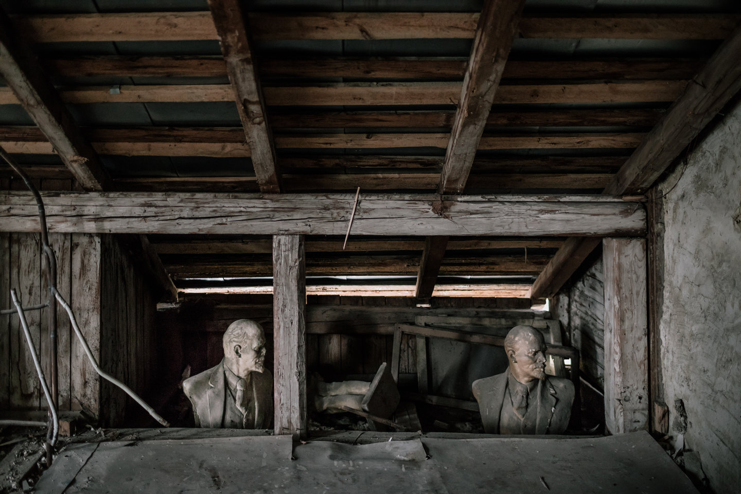
Trouskavets, 2 novembre 2016: Ces bustes avaient été cachés derrière un pan de mur par les anciens propriétaires de la maison. Ils ont été découverts récemment lors de travaux de rénovation . «Je dois avouer que, quand on les a découverts, j’ai eu peur un moment… Je n’ai pas tout de suite compris ce que c’était, mais cela avait l’air dangereux. Personne ne s’attendait à revoir Lénine ici… Maintenant ça va, je n’ai plus peur. Ça m’amuse, au contraire . Mais voilà, je ne sais toujours pas quoi faire avec eux...» Vitali, entrepreneur

Slide 41
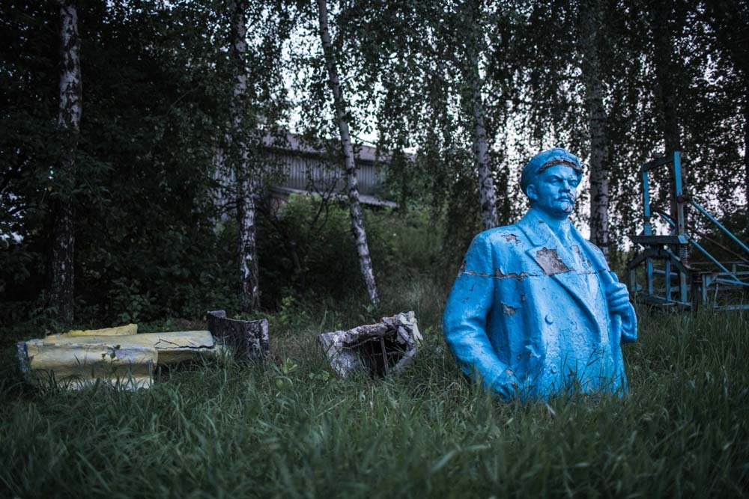

Slide 42
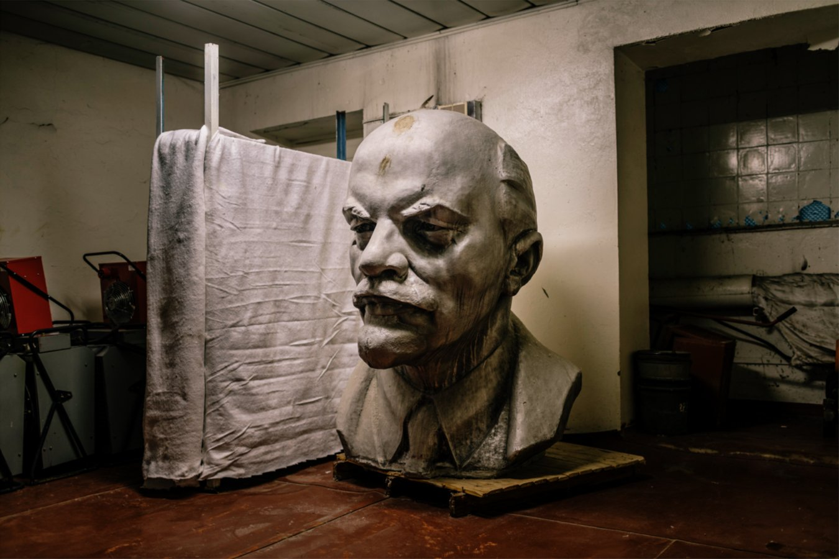
Cette tête de Lénine fait plus de 2 mètres de hauteur. Elle se tenait autrefois sur le site de la centrale nucléaire « V. I. Lénine », près du village de Tchernobyl. Elle est désormais entreposée dans un vestiaire du personnel d’entretien. Malgré les craintes des autorités d’une éventuelle contamination, aucun niveau de radiation particulier n’a été détecté.
Tchernobyl, 6 octobre 2016

Slide 43
Regardez, il est tout sinistre. Vous voyez les taches noires sur le métal ? On dirait qu’il est lui aussi contaminé par la radioactivité… J’aime à penser qu’un employé de la centrale l’a caché ici, juste au cas où les communistes reviendraient. Même ici à Tchernobyl, les gens ont cela en tête.
Maksim
Employé, Tchernobyl Nuclear Power Plant

Slide 44
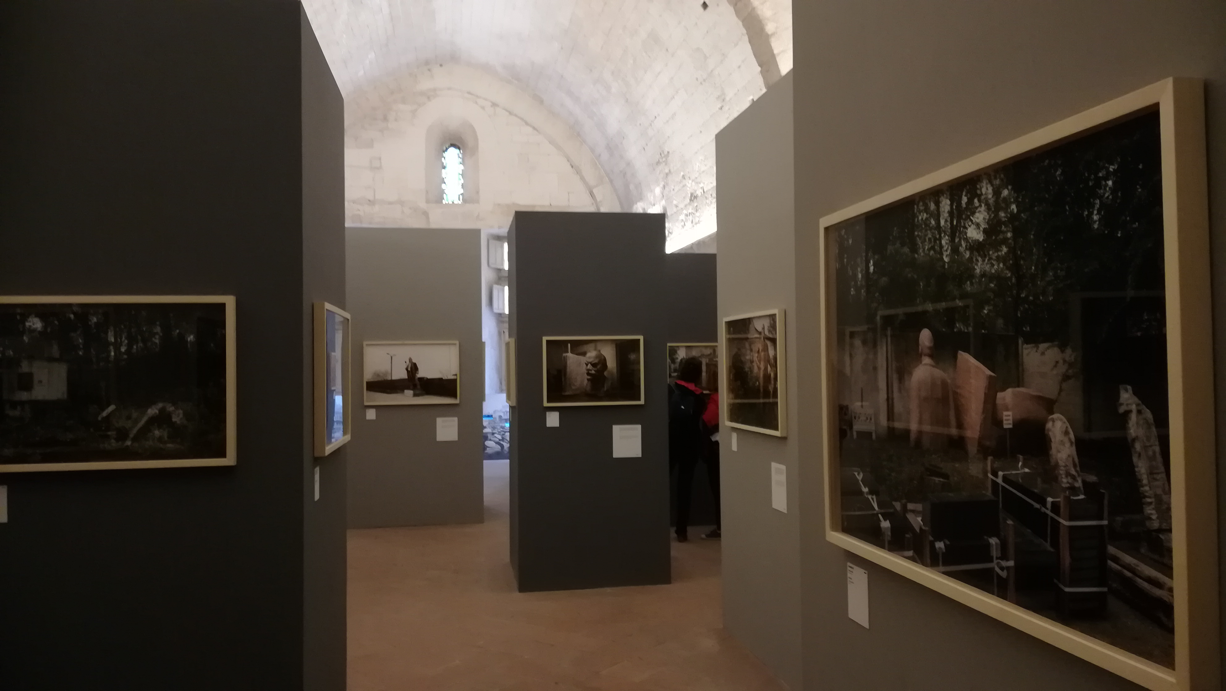

Slide 45
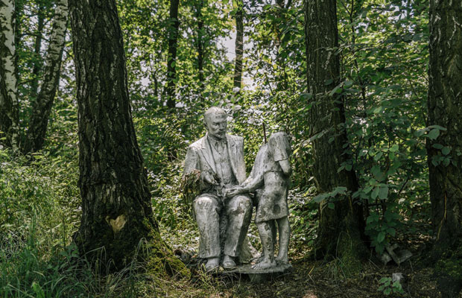

Slide 46
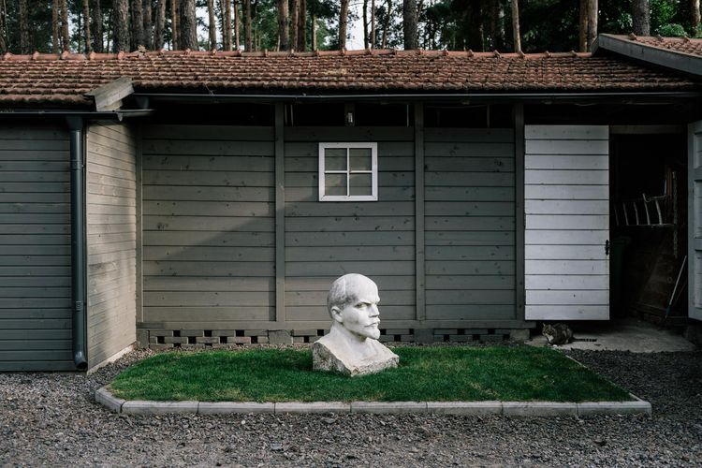
Un homme d’ affaires étranger a décidé de racheter le buste d’un petit village pour l’exposer devant chez lui, à Romankiv. Photo Niels Ackermann.

Slide 47
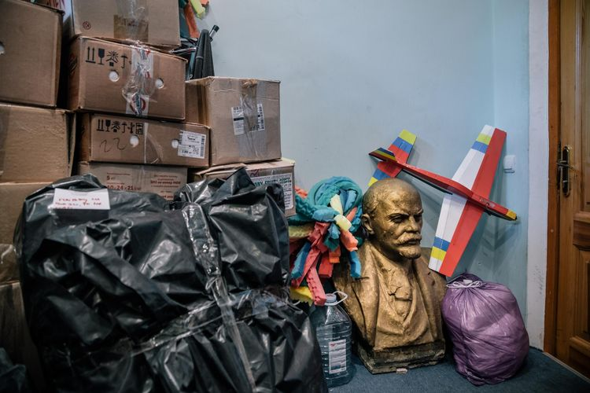
A Dnipropetrovsk, parmi les dons faits à Army SOS, qui aide les soldats ukrainiens dans le Donbass, un buste de Lénine. Photo Niels Ackermann

Slide 48
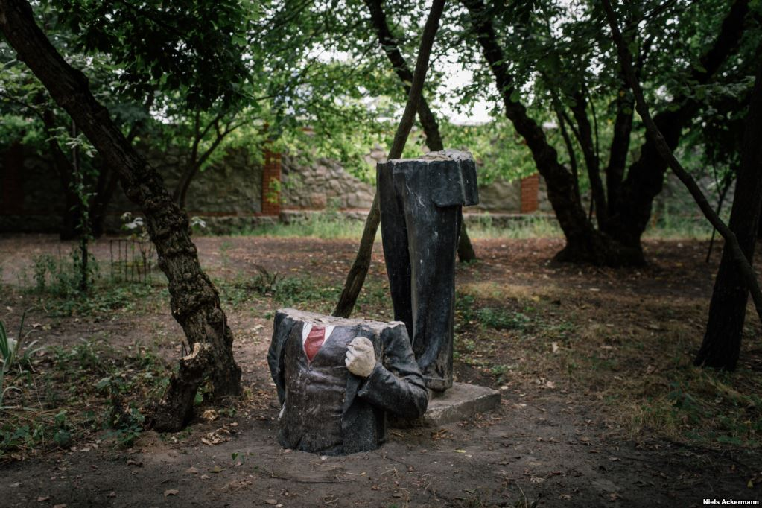

Slide 49
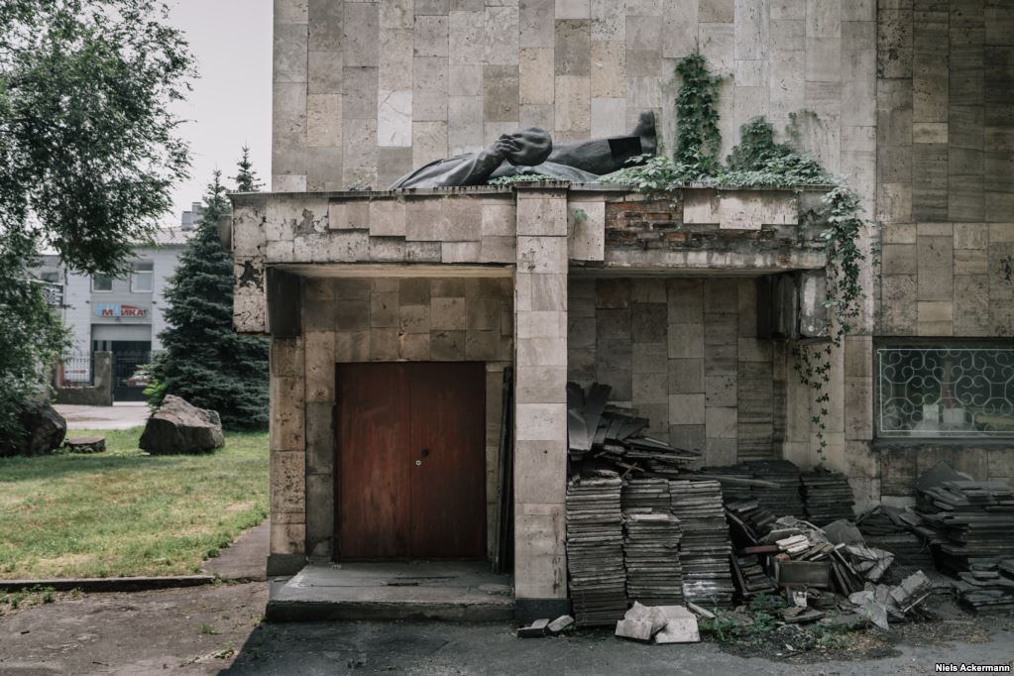

Slide 50
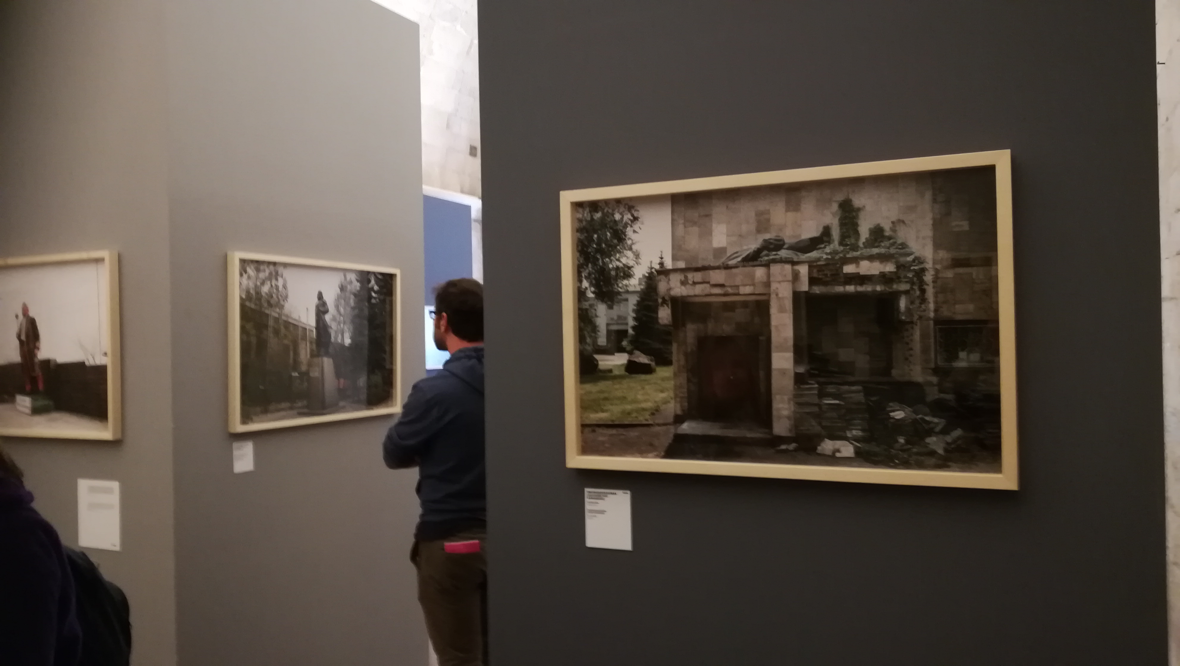

Slide 51
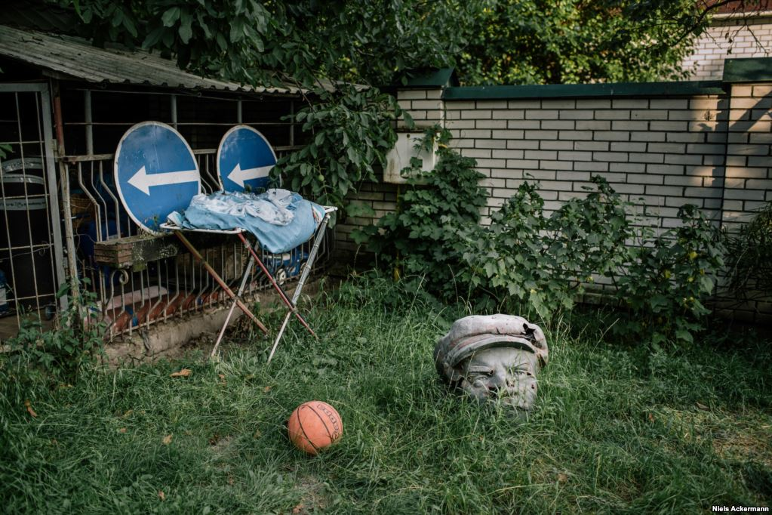

Slide 52
La destruction de l’imagerie soviétique réinvestit ces objets d’un sens idéologique qu’ils avaient perdu depuis longtemps. On assiste en ce moment à une sorte de renaissance des mosaïques, des peintures, des sculptures et autres. Une renaissance idéologique, je veux dire. Ce qui me pousse à affirmer que rien n’a plus aidé à la popularité du symbolisme soviétique que le processus de décommunisation actuel.
Yevgenia Moliar
Curatrice de projets artistiques, fondation Izolyatsia, Kiev

Slide 53
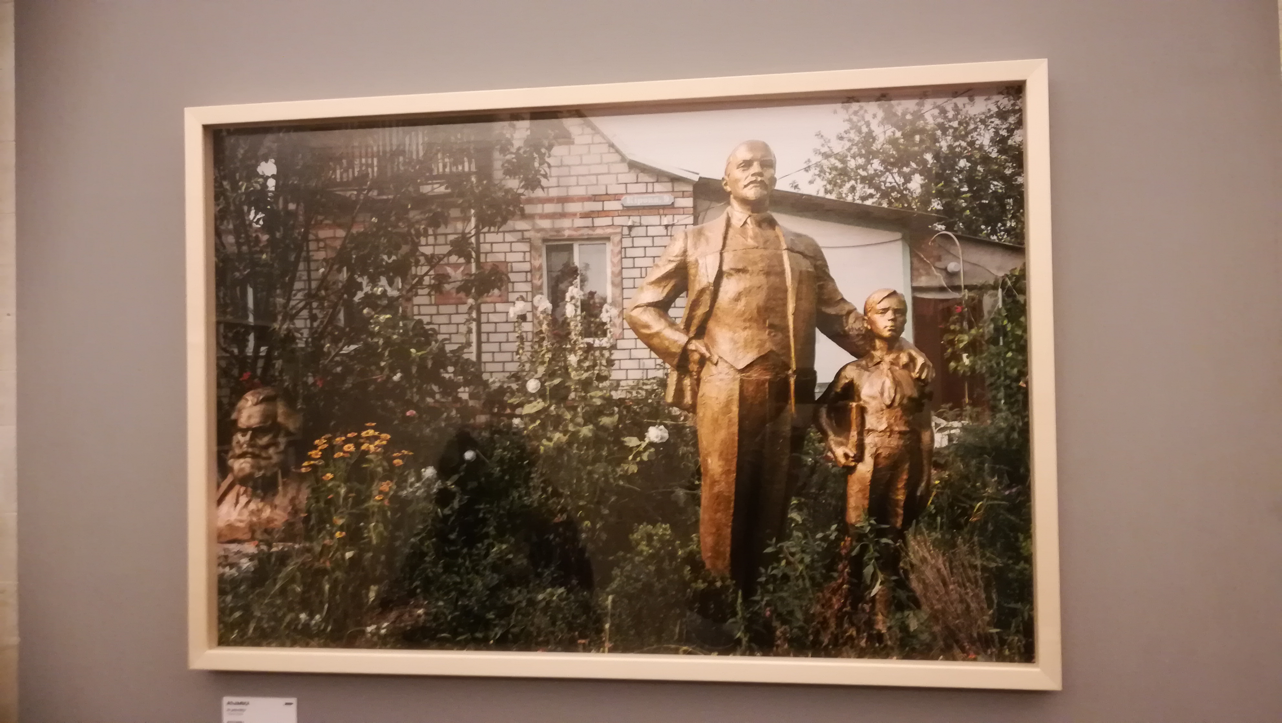

Slide 54
